Slide 1
10 февраля – День памяти
Александра Сергеевича Пушкина

Slide 2
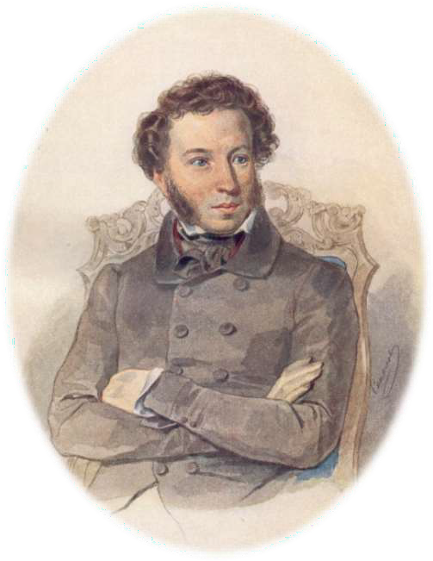
В этот день - 10 февраля 1837 года великий русский
поэт в возрасте 37
лет скончался от ранения,
полученного во время дуэли с
Дантесом двумя днями ранее.

Slide 3
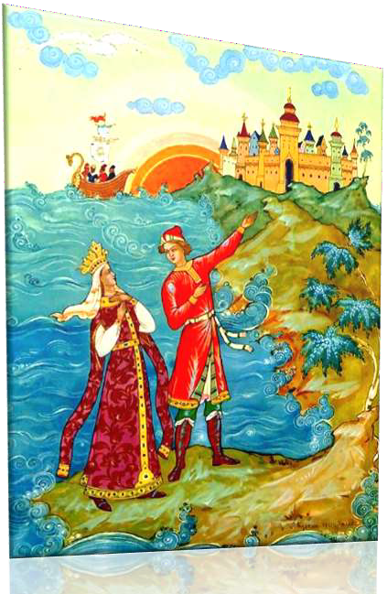
Из какой сказки этот отрывок? «В синем небе звезды блещут, В синем море волны хлещут; Туча по небу идет. Бочка по
морю плывет…»
«Сказка о попе и о
работнике его Балде»
«Сказка о рыбаке и
рыбке»
«Сказка о царе
Салтане…»

Slide 4
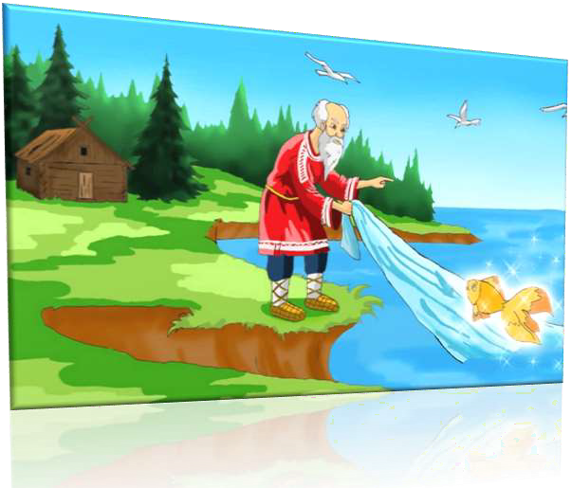
Как разговаривал старик с золотой рыбкой?
«Смилуйся, государыня рыбка!»
«Сжалься надо мной, государыня рыбка»
«Смилуйся,
дорогая рыбка!»

Slide 5
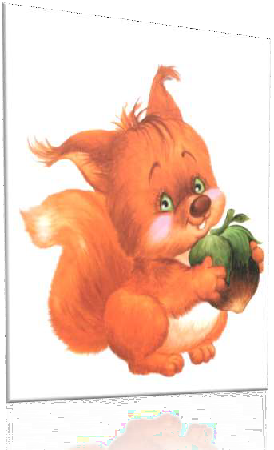
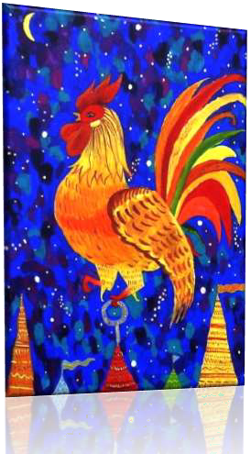
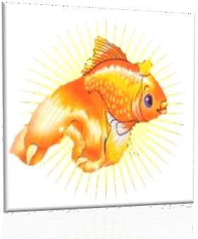
Про кого Пушкин написал эти строки:
«Шевельнется, встрепенется, К той сторонке обернется И кричит «Кири-ку-
ку». Царствуй, лежа на боку!»

Slide 6
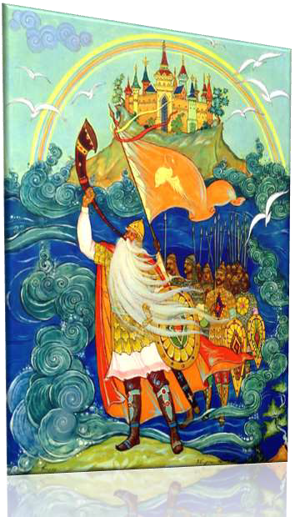
В каком произведении Пушкина из моря выходили витязи и сколько их было?
«Сказка о царе Салтане» 33 витязя
Поэма «Руслан и
Людмила» 30 витязей
«Сказка о мертвой царевне» 7 богатырей

Slide 7
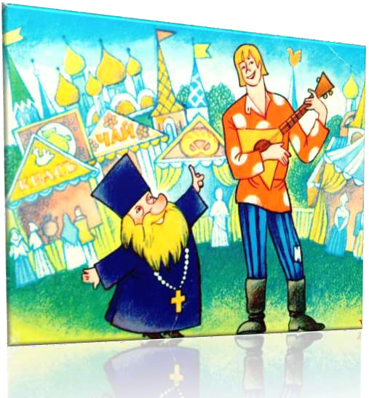
Чем должен был расплатиться поп за работу с Балдой?
Едой
Деньгами Щелчками

